Slide 1
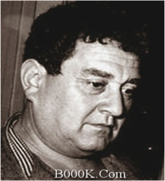
Виктор Юзефович Драгунский
Презентация Баландиной О.М.
1-а класс

Slide 2
Виктор Драгунский родился 30 ноября 1913 года в Нью-Йорке, где поселились его родители.
В 1914 году семья переехала в Гомель, где прошло его детство.
В 1925 году переехали в Москву.
Работать начал в 16 лет.
Во время Великой Отечественной войны выступал с фронтовыми концертными бригадами.
Больше года с удовольствием работал в цирке клоуном.
С 1959 года пишет веселые рассказы о Денисе Кораблёве под названием
«Денискины рассказы»
Рассказы автора связаны с собственными детьми, которых звали Денис и Ксения.

Slide 3
Рассказы В. Драгунского

Slide 5
«Тайное становится явным»

Slide 6
«Друг Мишка»

Slide 7
Снят художественный фильм

Slide 8
«Сестра моя Ксения»

Slide 9
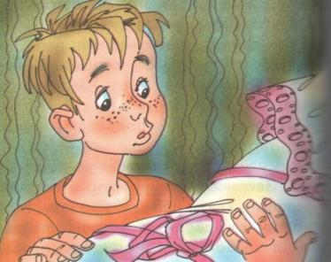

Slide 10
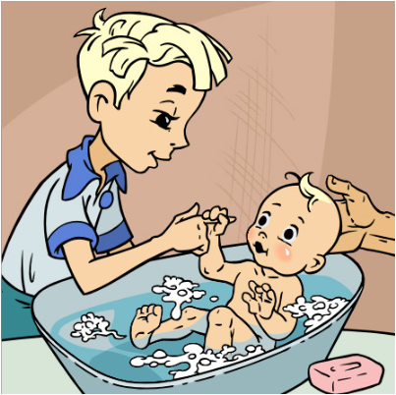

Slide 11
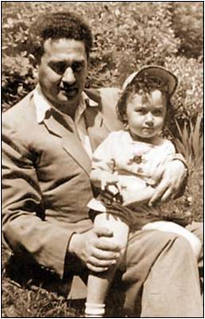
Читайте рассказ « Сестра моя Ксения»

